Slide 1
中国政法大学-研究生评奖-学生端操作手册

Slide 2
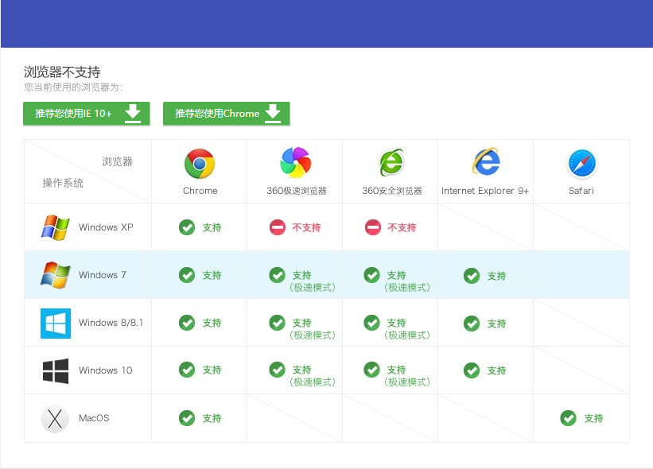
智慧学工系统浏览器兼容

Slide 3
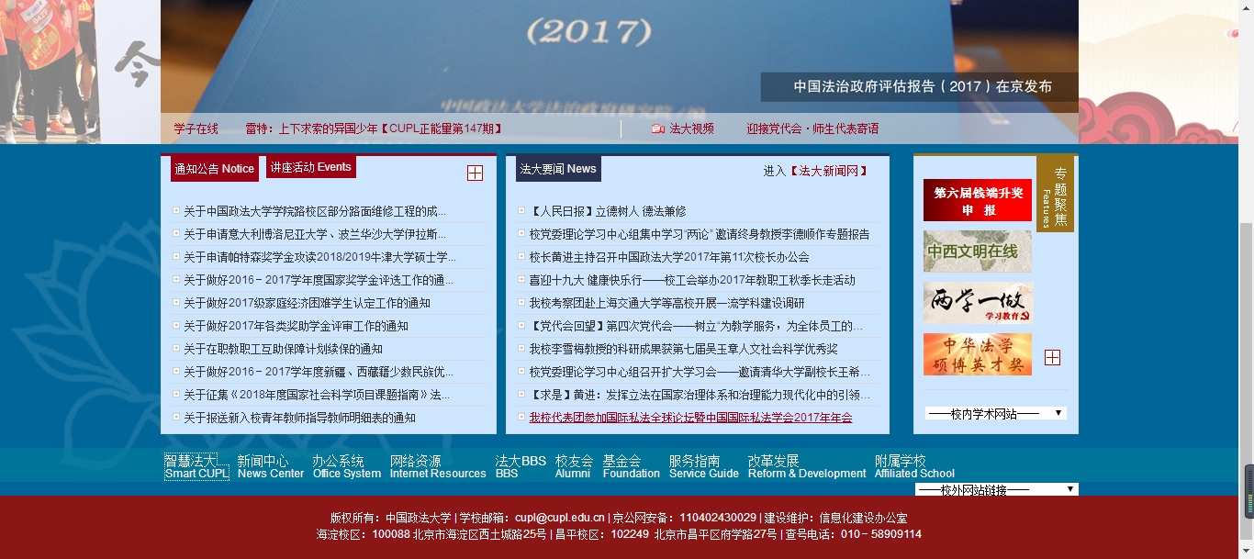
智慧法大如何访问
(1)通过校园官网，【1】位置进入到智慧法大登录页面
1

Slide 4
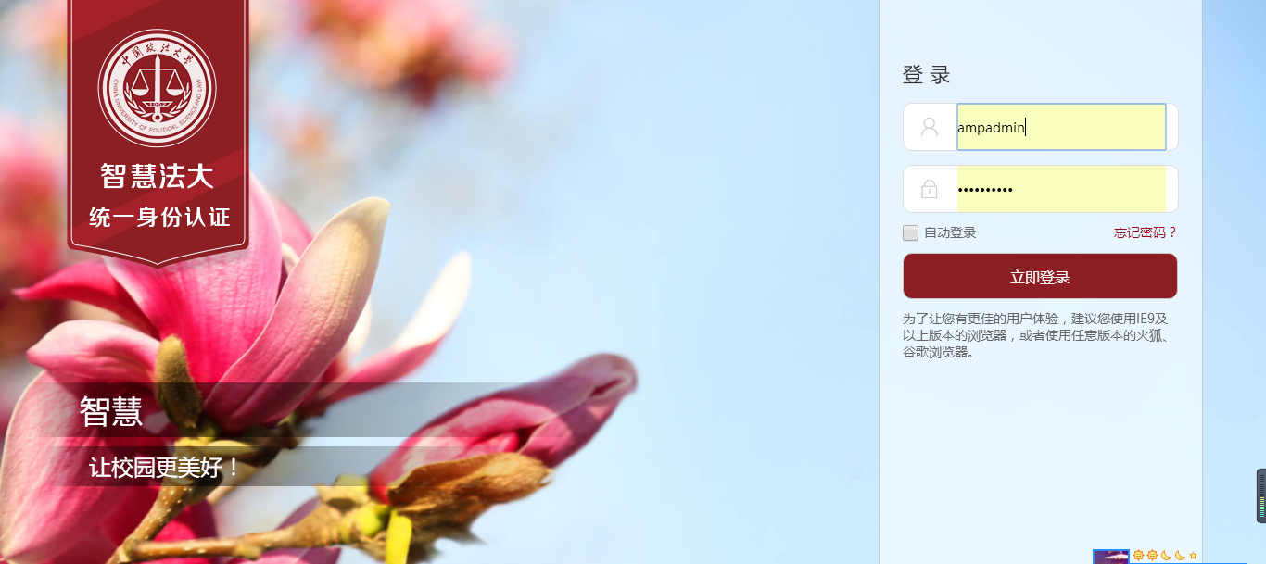
智慧法大如何登录
(1)智慧法大本科生用户名密码为urp用户名密码，研究生用户名为学号，密码为【身份证后6位】或者【学号】。如无法登陆，可通过邮箱找回密码或者带证件到网络部重置，昌平校区为格物楼310，学院路校区为新一号公寓107。
1

Slide 5
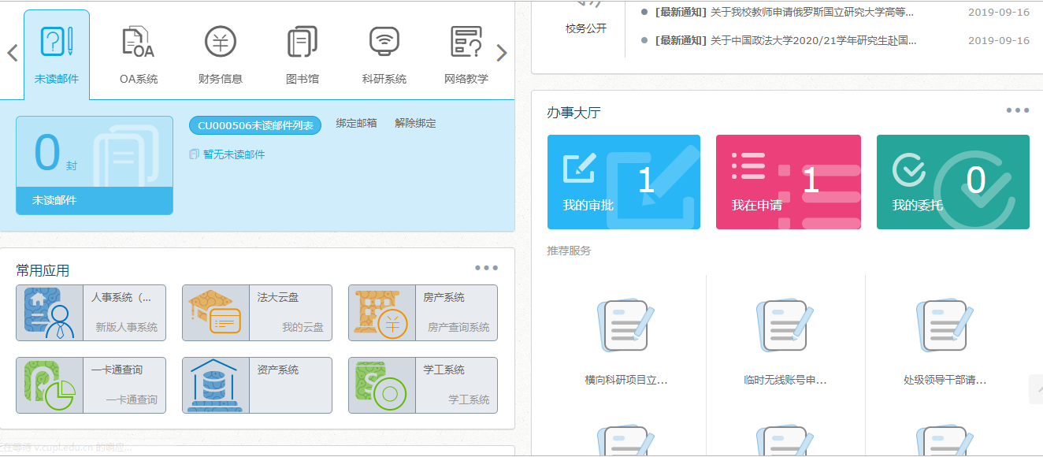
智慧学工如何访问
(1) 进入智慧法大统一平台后，选择【1】位置学工系统，点击选择进入智慧学工平台
1

Slide 6
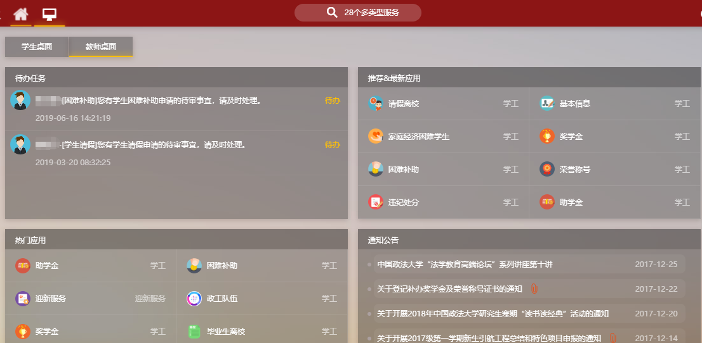
如何申请奖学金
(1)进入智慧学工系统后，在首页【1】位置点击奖学金图标，进入奖学金申请页面
1

Slide 7
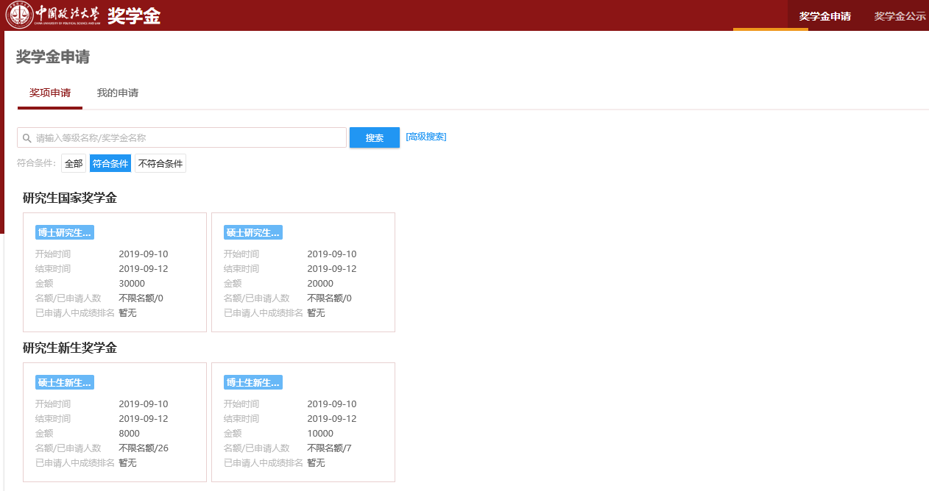
如何申请奖学金
1
(1)进入奖学金应用中，在【1】位置，默认进入申请页面
(2)鼠标放置到【3】位置，点击【奖项详情】，可查看申请奖项详细信息，然后点击【申请】可进入申请填写页面
(4)通过【4】位置可用关键字检索相应奖学金并进行申请
2
4
3

Slide 8
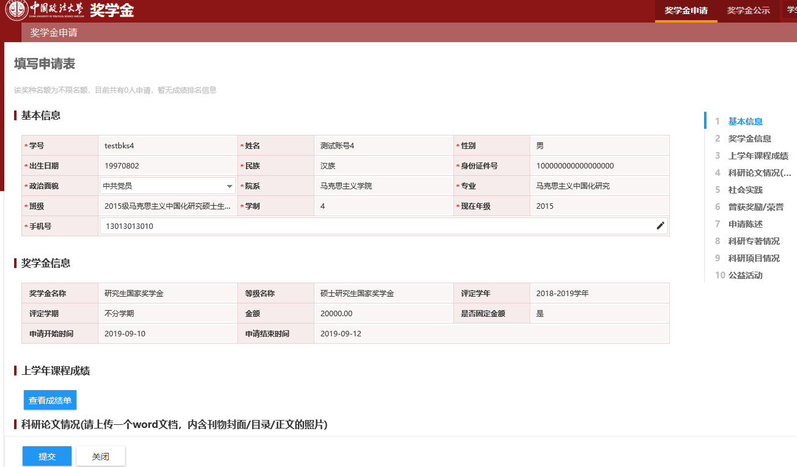
如何填写申请表
(1)进入奖学金申请单填写页面后，在【1】、【2】位置，填写或下拉选择相应真实情况
(2)在完成全部申请表填写后可通过【3】位置‘提交’按钮，提交审核
1
2
3

Slide 9
填写注意事项
填写内容 | 填写规范 | 适用奖项
论文情况 | 论文题目、发布期刊、刊物级别、论文字数、发布日期、作者顺序、发布学年、佐证材料。 | 研究生国家奖学金、研究生学业奖学金
社会实践 | 社会实践开始时间、社会实践结束时间、社会实践内容、附件 | 研究生国家奖学金、研究生学业奖学金
曾获奖励/荣誉 | 获得时间、奖励/荣誉名称、附件 | 研究生国家奖学金、研究生学业奖学金
科研专著情况 | 专注名称、专著类型、专著类别、合著人数、专著级别、发布学年、出版日期、附件 | 研究生国家奖学金、研究生学业奖学金
科研项目情况 | 项目名称、项目级别、科研总经费、到账经费、参与程度、附件 | 研究生国家奖学金、研究生学业奖学金
公益活动 | 公益活动类别、参与时间、参与时长、参与学年、公益活动内容、附件 | 研究生国家奖学金、研究生学业奖学金

Slide 10
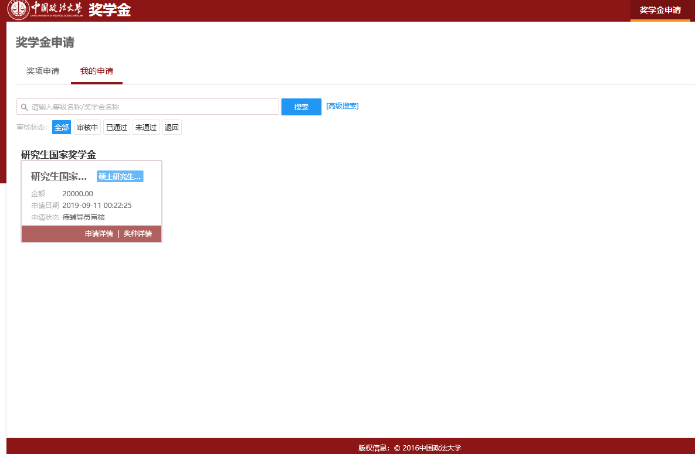
如何查询申请进度
(1)进入奖学金应用中，在【1】位置，点击进入我的申请
(2)通过【2】位置可用关键字检索相应奖学金并进行查看
(3)通过【3】位置可查看当前申请奖项申请进度状态
(4)也可以通过点击【查看】进入详情查看奖学金申请进度状态
1
2
3

Slide 11
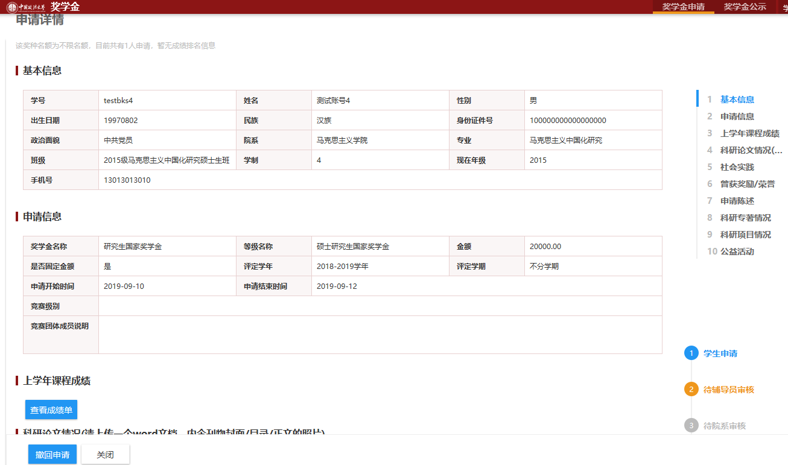
如何查看详情或撤回申请
(1)进入到详情页面后【1】位置，是当前申请进度状态
(2)当审核全部通过后，可点击【2】位置‘撤回申请’按钮可撤回申请并重新提交（当辅导员审核过后就不可以撤回了）
1
2

Slide 12
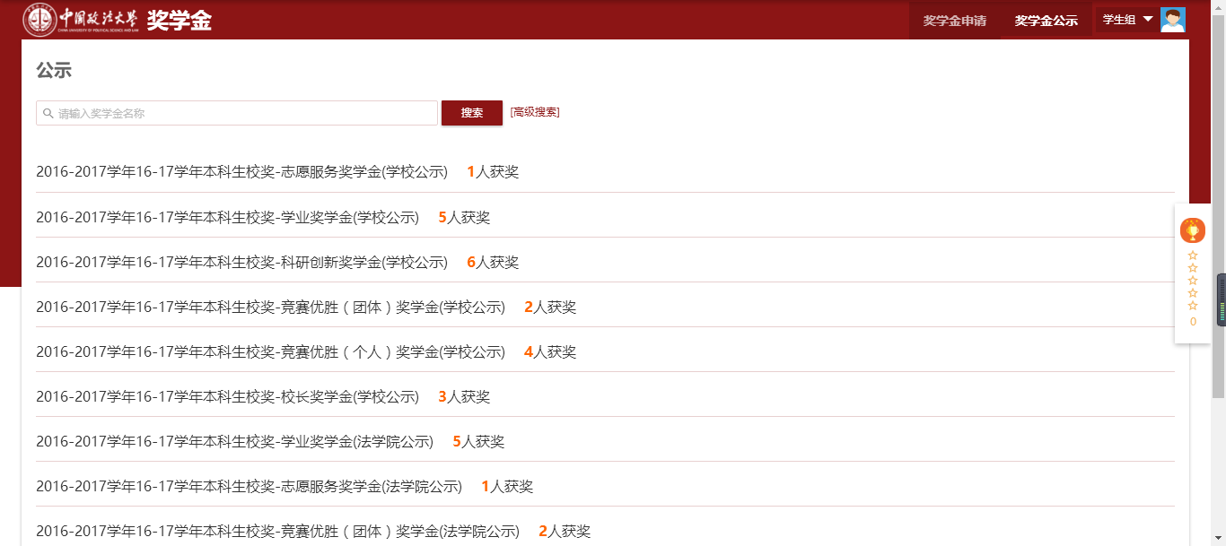
如何查看公示结果
1
(1)在奖学金应用中，在【1】位置，点击进入公示页面
(2)可通过【2】位置进行关键字检索
(3)点击【3】位置，可查看公示奖项详细信息
2
3

